Slide 1



Taller Integrado
Análisis de datos sobre el aborto terapéutico en 3 causales (2018-2020).
Profesor : Miguel Guevara
Alumno : Génesis Álvarez
Carrera : Ingeniería en Informática
Generación : 2016

Slide 2
Aborto terapéutico en Chile
Es considerado delito en el Código Pena de 1874
1931-1989 se establecieron excepciones con fines terapéutico en el Código Sanitario
El gobierno de Michelle Bachelet presentó en 2015 un proyecto de ley que despenalizaba parcialmente el aborto, únicamente en 3 causales
La ley fue promulgada el 14 de septiembre de 2017
1990-2013 Varios parlamentarios intentaron volver hacer legal el aborto terapéutico.

Slide 3
 | Nombre Columnas | Tipo de dato | Total datos
0 | id | int64 | 2190
1 | causal | int64 | 2182
2 | mes de concurrencia | int64 | 2190
3 | año concurrencia | int64 | 2190
4 | nacionalidad | string u object | 2190
5 | pais de origen | string u object | 2190
6 | edad mujer | int64 | 2160
7 | previsión salud | string u object | 2190
8 | pueblo originario | string u object | 2190
9 | servicio de salud o SEREMI | string u object | 2190
10 | establecimiento | string u object | 2190
11 | tipo establecimiento | int64 | 2190
12 | región residencia mujer | string u object | 2190
13 | comuna residencia | string u object | 2190
14 | nivel de atencion primer contacto salud | string u object | 2175
15 | fecha concurrencia | Fecha o datetime | 2182
16 | edad gestacional concurrencia | int64 | 2141
17 | decisión mujer sobre el embarazo | string u object | 2190
18 | Complicaciones post-IVE | string u object | 1648
19 | decisión sobre acompañamiento psicosocial | string u object | 2188
69 | N° consultas con psicólogo | Int64 | 2190
70 | N° consultas con Asistente social | int64 | 2190
71 | N° consultas con Dupla | int64 | 2190
72 | N° consultas con Psiquiatra | int64 | 2190
73 | N° de visitas domiciliarias | int64 | 2190
74 | Total de consultas de acompañamiento | int64 | 2190

Slide 4
 | Nombre Columnas | Tipo de dato | Total datos
0 | causal | int64 | 2108
1 | mes de concurrencia | int64 | 2108
2 | año concurrencia | int64 | 2108
3 | nacionalidad | string u object | 2108
4 | pais de origen | string u object | 2108
5 | edad mujer | int64 | 2108
6 | previsión salud | string u object | 2108
7 | pueblo originario | string u object | 2108
8 | servicio de salud o SEREMI | string u object | 2108
9 | establecimiento | string u object | 2108
10 | tipo establecimiento | int64 | 2108
11 | región residencia mujer | string u object | 2108
12 | comuna residencia | string u object | 2108
13 | nivel de atencion primer contacto salud | string u object | 2108
14 | fecha concurrencia | Fecha o datetime | 2108
15 | edad gestacional concurrencia | int64 | 2108
16 | desición mujer sobre el embarazo | string u object | 2108
17 | Complicaciones post-IVE | string u object | 2108
18 | desición sobre acompañamiento psicosocial | string u object | 2108
19 | N° consultas con Asistente social | int64 | 2108
20 | N° consultas con psicólogo | Int64 | 2108
21 | N° consultas con Dupla | int64 | 2108
22 | N° consultas con Psiquiatra | int64 | 2108
23 | N° de visitas domiciliarias | int64 | 2108
24 | Total de consultas de acompañamiento | int64 | 2108

Slide 5
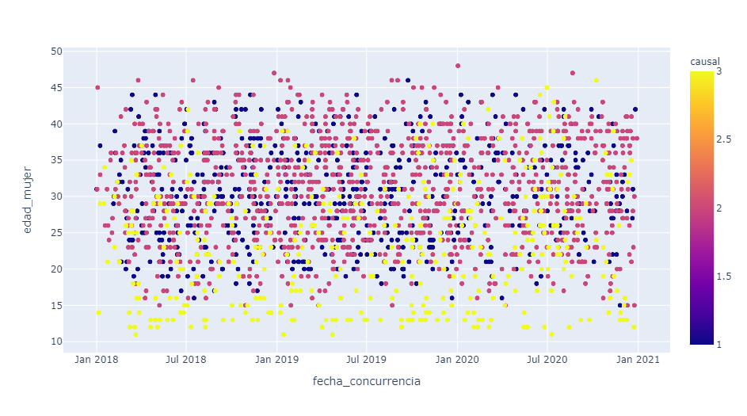

Slide 7
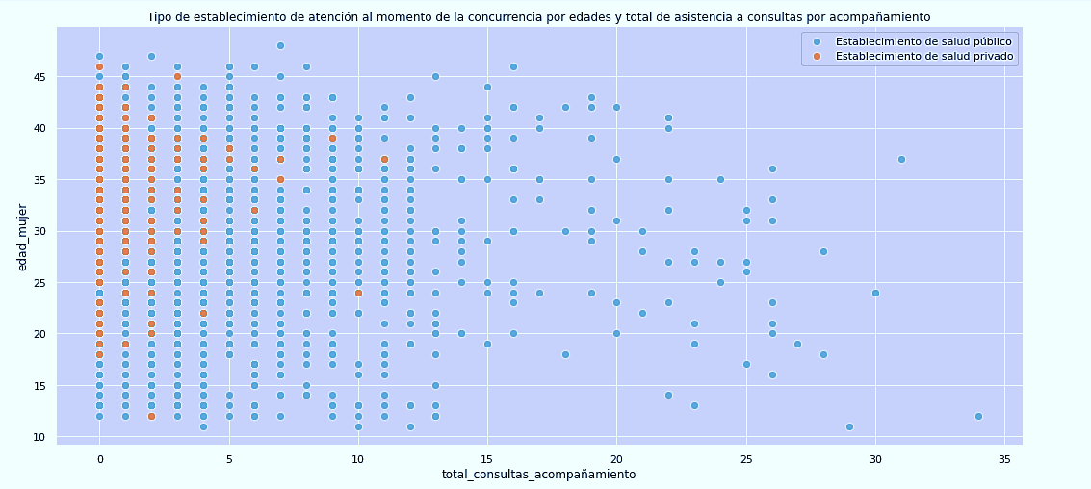

En este sector podemos observar que un grupo de mujeres entre 20 y 40 años aproximadamente asisten a menos de 5 consultas de acompañamiento en sector privado.
En el sector publico de salud observamos que mujeres de todas las edades necesitan más de 12 consultas aproximadamente luego de la concurrencia
Como se puede observar en esta parte se ven bastantes datos atípicos, los cuales corresponderían a menores de edad y a personas con problemas médicos. Estas tuvieron que asistir a casi la totalidad de consultas de acompañamiento(20 a 34).

Slide 8

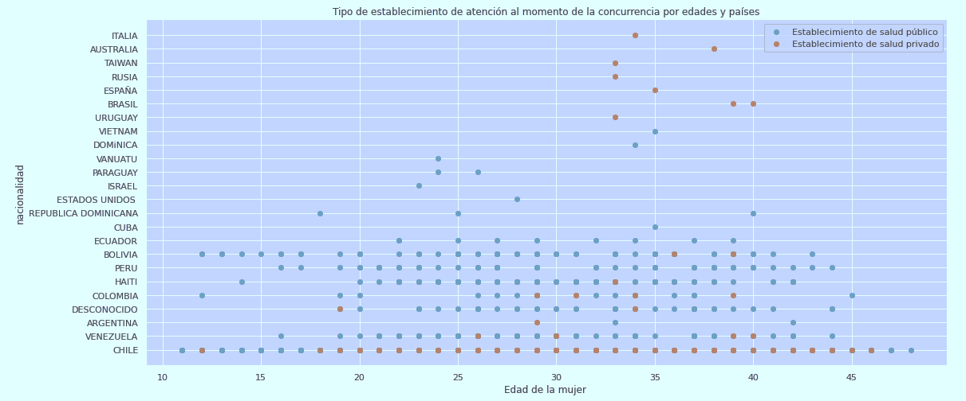

Slide 9
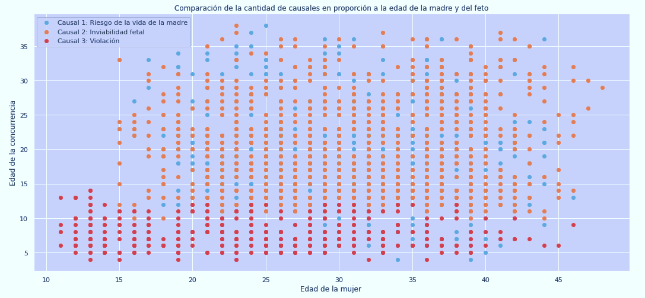

(días)
(años)

Slide 10
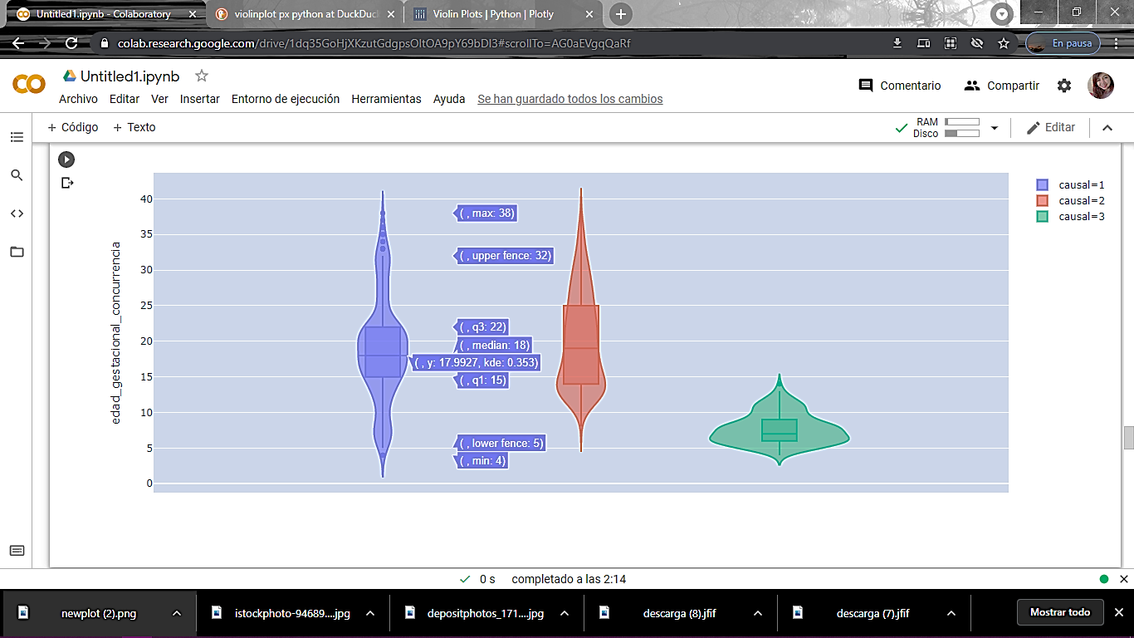
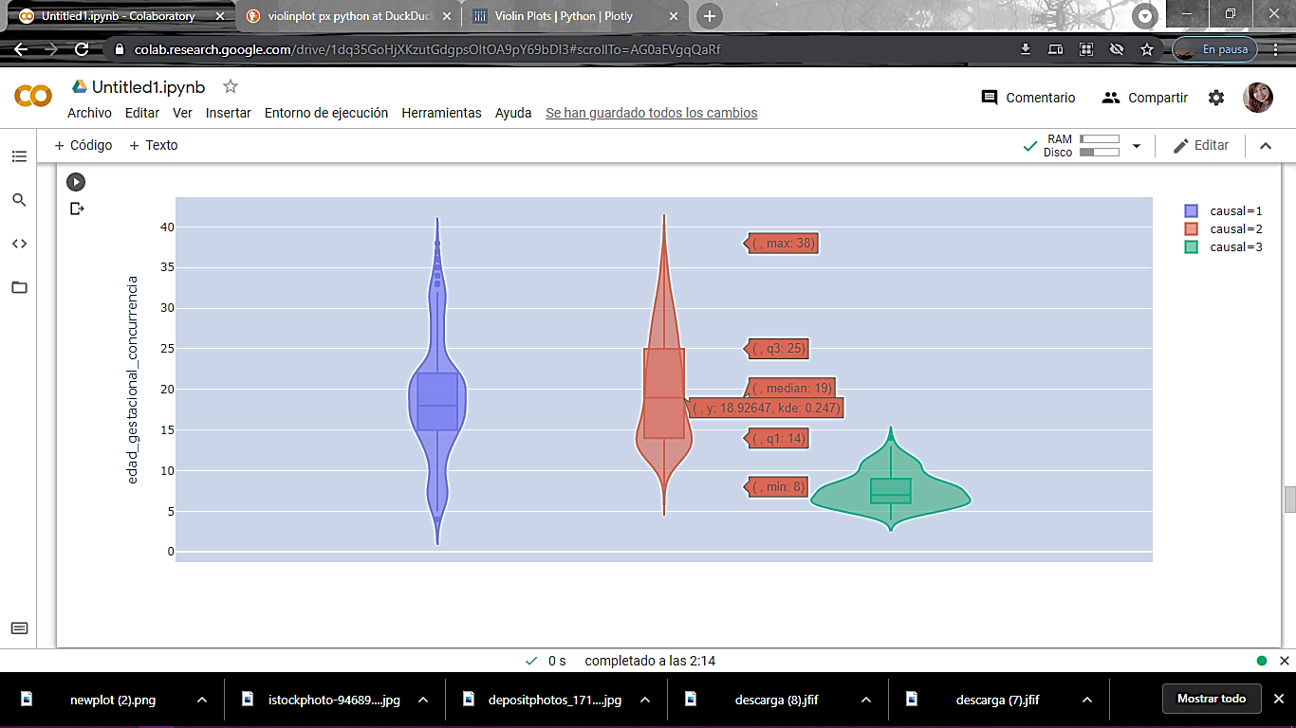
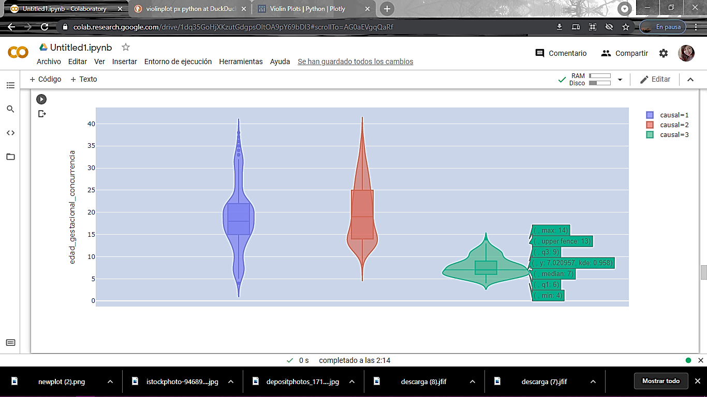

Slide 11
LIRA, Elizabeth. Mujeres embarazadas víctimas de tortura en Chile: El caso judicial de Haydee Oberreuter. Latin American Research Review, 2021, vol. 56, no 1.
VALENZUELA, María Teresa; SAN-MARTÍN, Pamela; CAVADA, Gabriel. Aborto, ¿es un problema de salud pública en Chile en el campo de la salud materno-perinatal? Revista médica de Chile, 2017, vol. 145, no 8, p. 1013-1020.
BERNAL, Yasna Vanessa Contreras. POSTURAS RESPECTO A LA LEGALIZACIÓN DEL ABORTO EN TRES CAUSALES EN CHILE: REVISIÓN BIBILIOGRÁFICA. 2017. Tesis Doctoral. Universidad Autónoma de Chile. SANTIAGO, CHILE.
RONDÓN, Marta B. Salud mental y aborto terapéutico. En Anales de la Facultad de Medicina. UNMSM. Facultad de Medicina, 2015. p. 407-411.
Link data: https://deis.minsal.cl/#datosabiertos
Bibliografía

